Slide 1
KIST 데이터 기반 연구개발 환경
KIST 빅데이터 포럼

Slide 2
Works to do
서론
  빅데이터의 개요와 활용 현황 (강대신)
  Data driven research의 세계적 동향 분석 (이광렬/소재의 예)
  KIST의 현황 분석 (강대신) 및 이슈정리 (기반기술) (이광렬)
  기획의 내용 및 목표 (이광렬)
각론 : 분야별 자료 취합
  분야별 현황
  빅데이터 구축을 위한 인프라 전략
  Data 관리 및 국제협력 계획
  Data 활용을 통한 연구개발 전략
제언
  데이터 축적 및 유지 관리를 위한 인프라 구축 (각론 후)
  Data scientist의 육성안(강대신)
  Data 공유를 위한 연구관리 및 평가 시스템 구축 (강대신)
  Data driven research의 육성을 위한 기관고유사업 운영안 (각론 후)

Slide 3
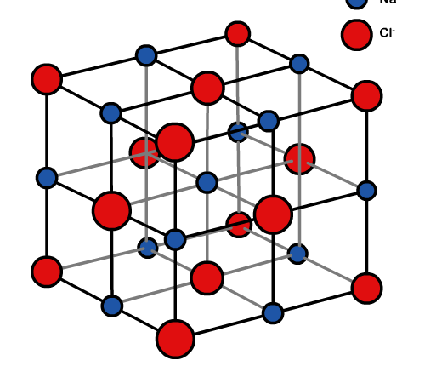
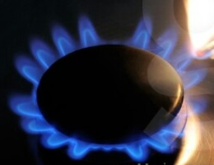
4th Paradigm of Materials Research
4th paradigm:
(Big)data
driven science
3rd paradigm:
Computational
science
(simulations)
2nd paradigm:
Model-based
theoretical
science
1st paradigm:
Empirical
science
Predictive analytics
Clustering
Relationship mining
Anomaly detection
ΔU = Q – W
Change in
internal
energy
Heat
added
to system
Work
done
by system
Density FunctionalTheory,
Molecular Dynamics
Laws of Thermodynamics
Experiments
1600
1950
2000

Slide 4
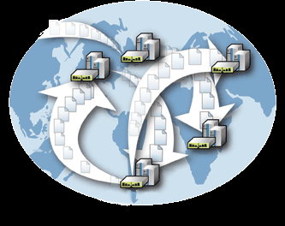
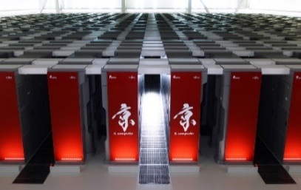
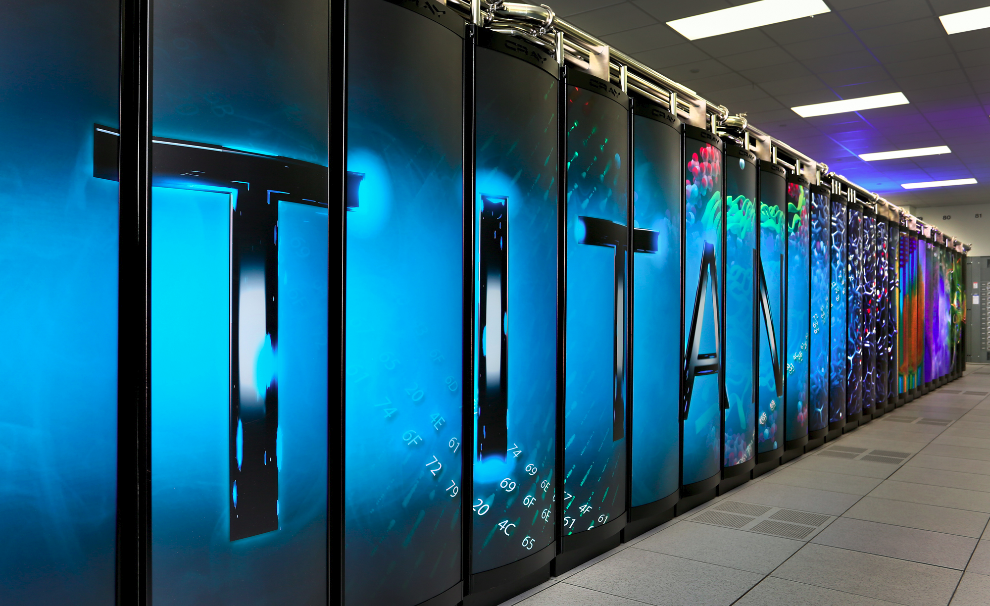
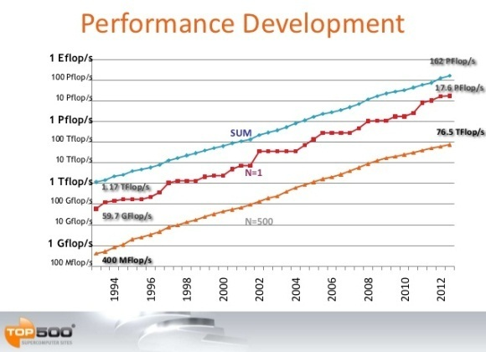
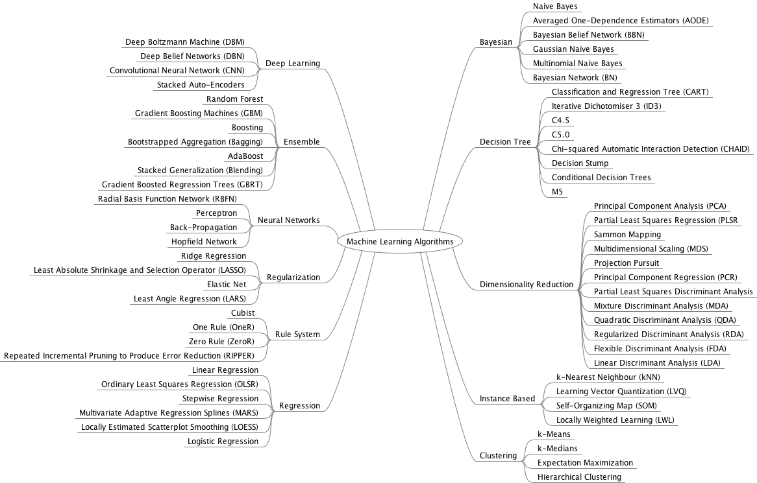
Driving Force
Accumulated Data Available Anywhere
Rapid Increase in Computing Power
(x1,000,000 for Last 20 Years)
Advanced Machine Learning Algorithm

Slide 5
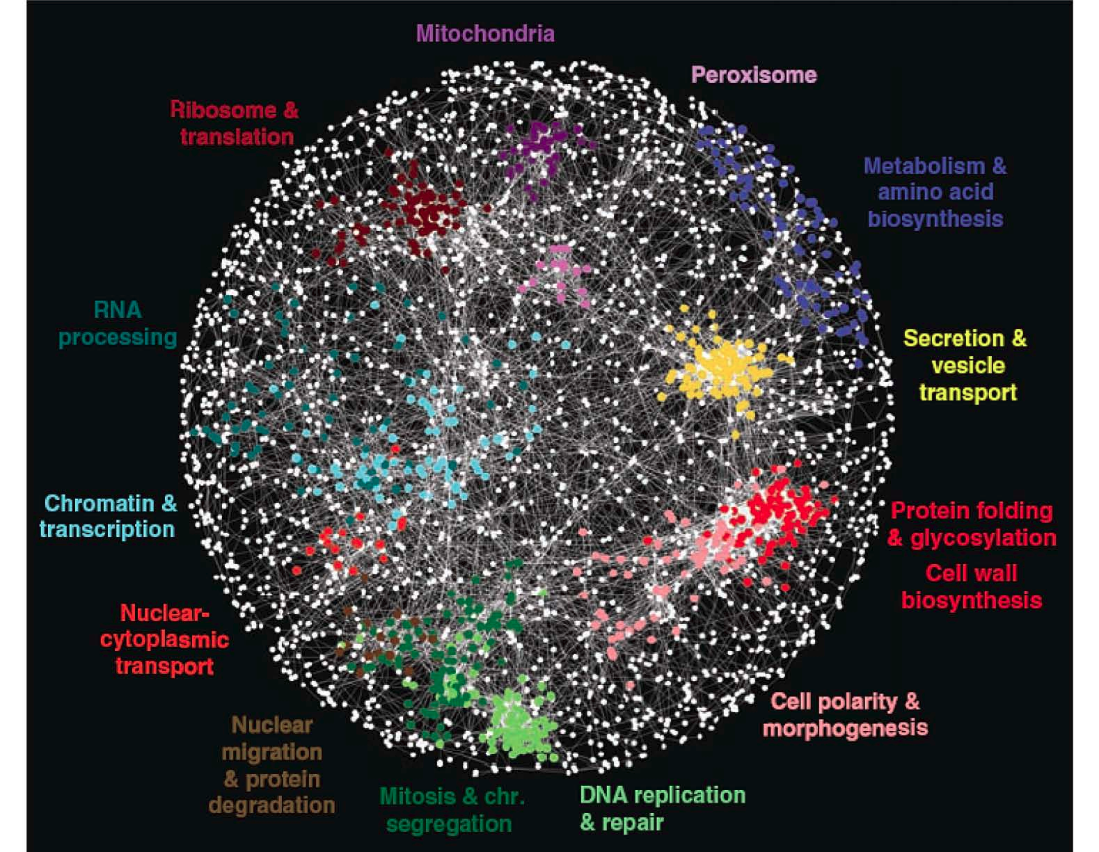
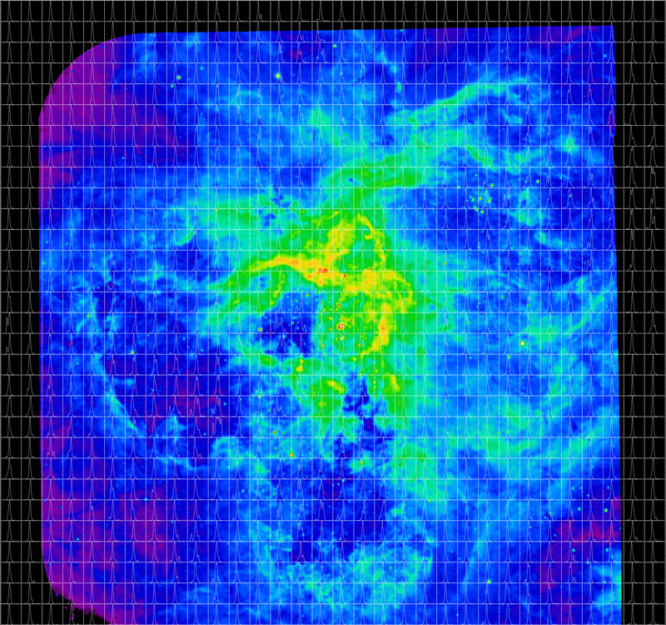
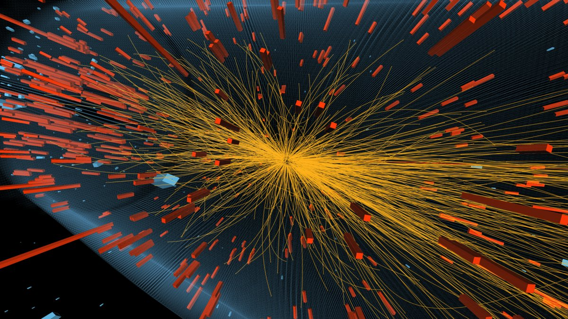
Scientific Big Data
http://www.virtualobservatory.org/
Biology
Astronomy
Particle Physics

Slide 6
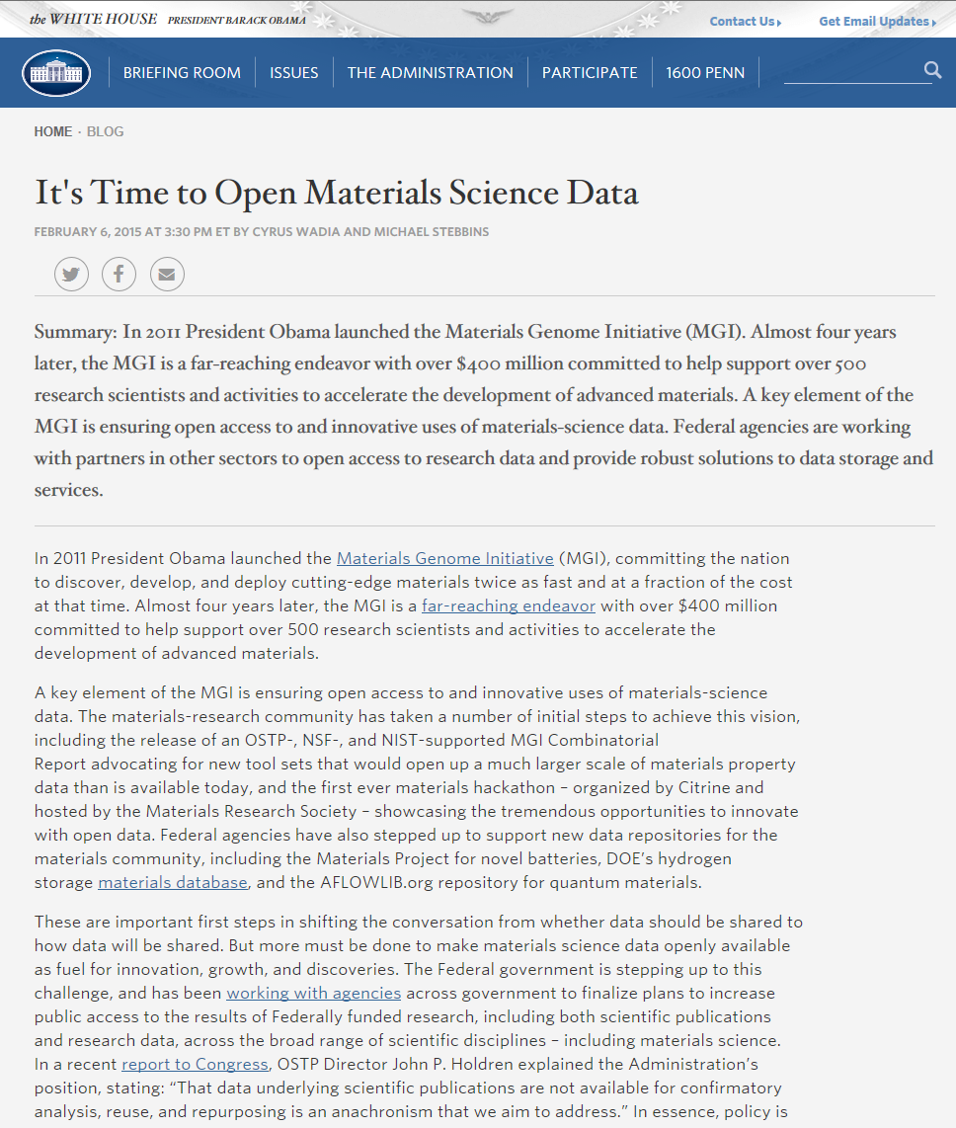
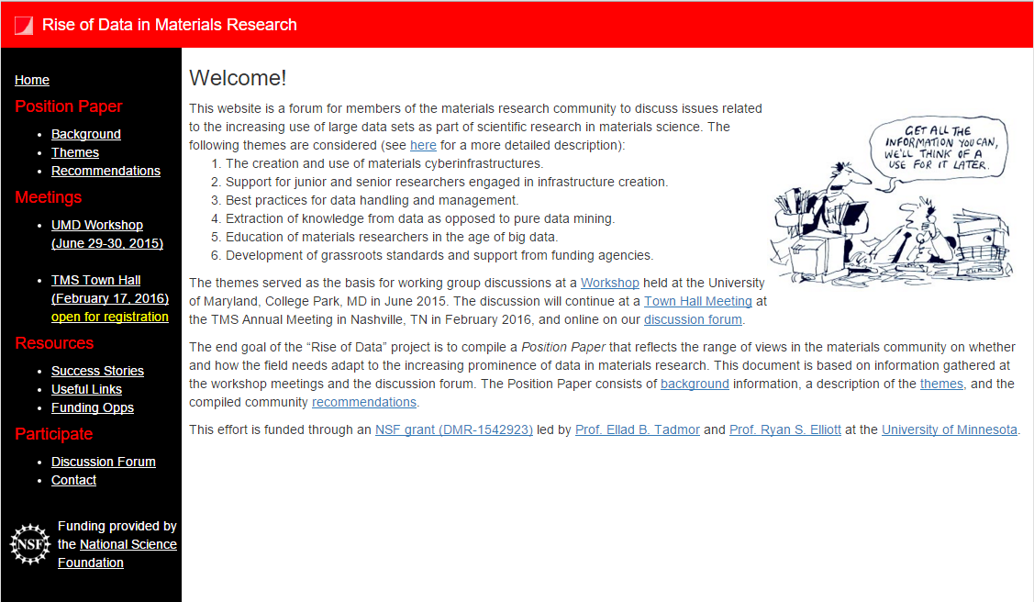
Rise of Data in Materials Research
2015.6. NSF Forum
2015.2.6. 미 백악관 Blog 자료

Slide 7
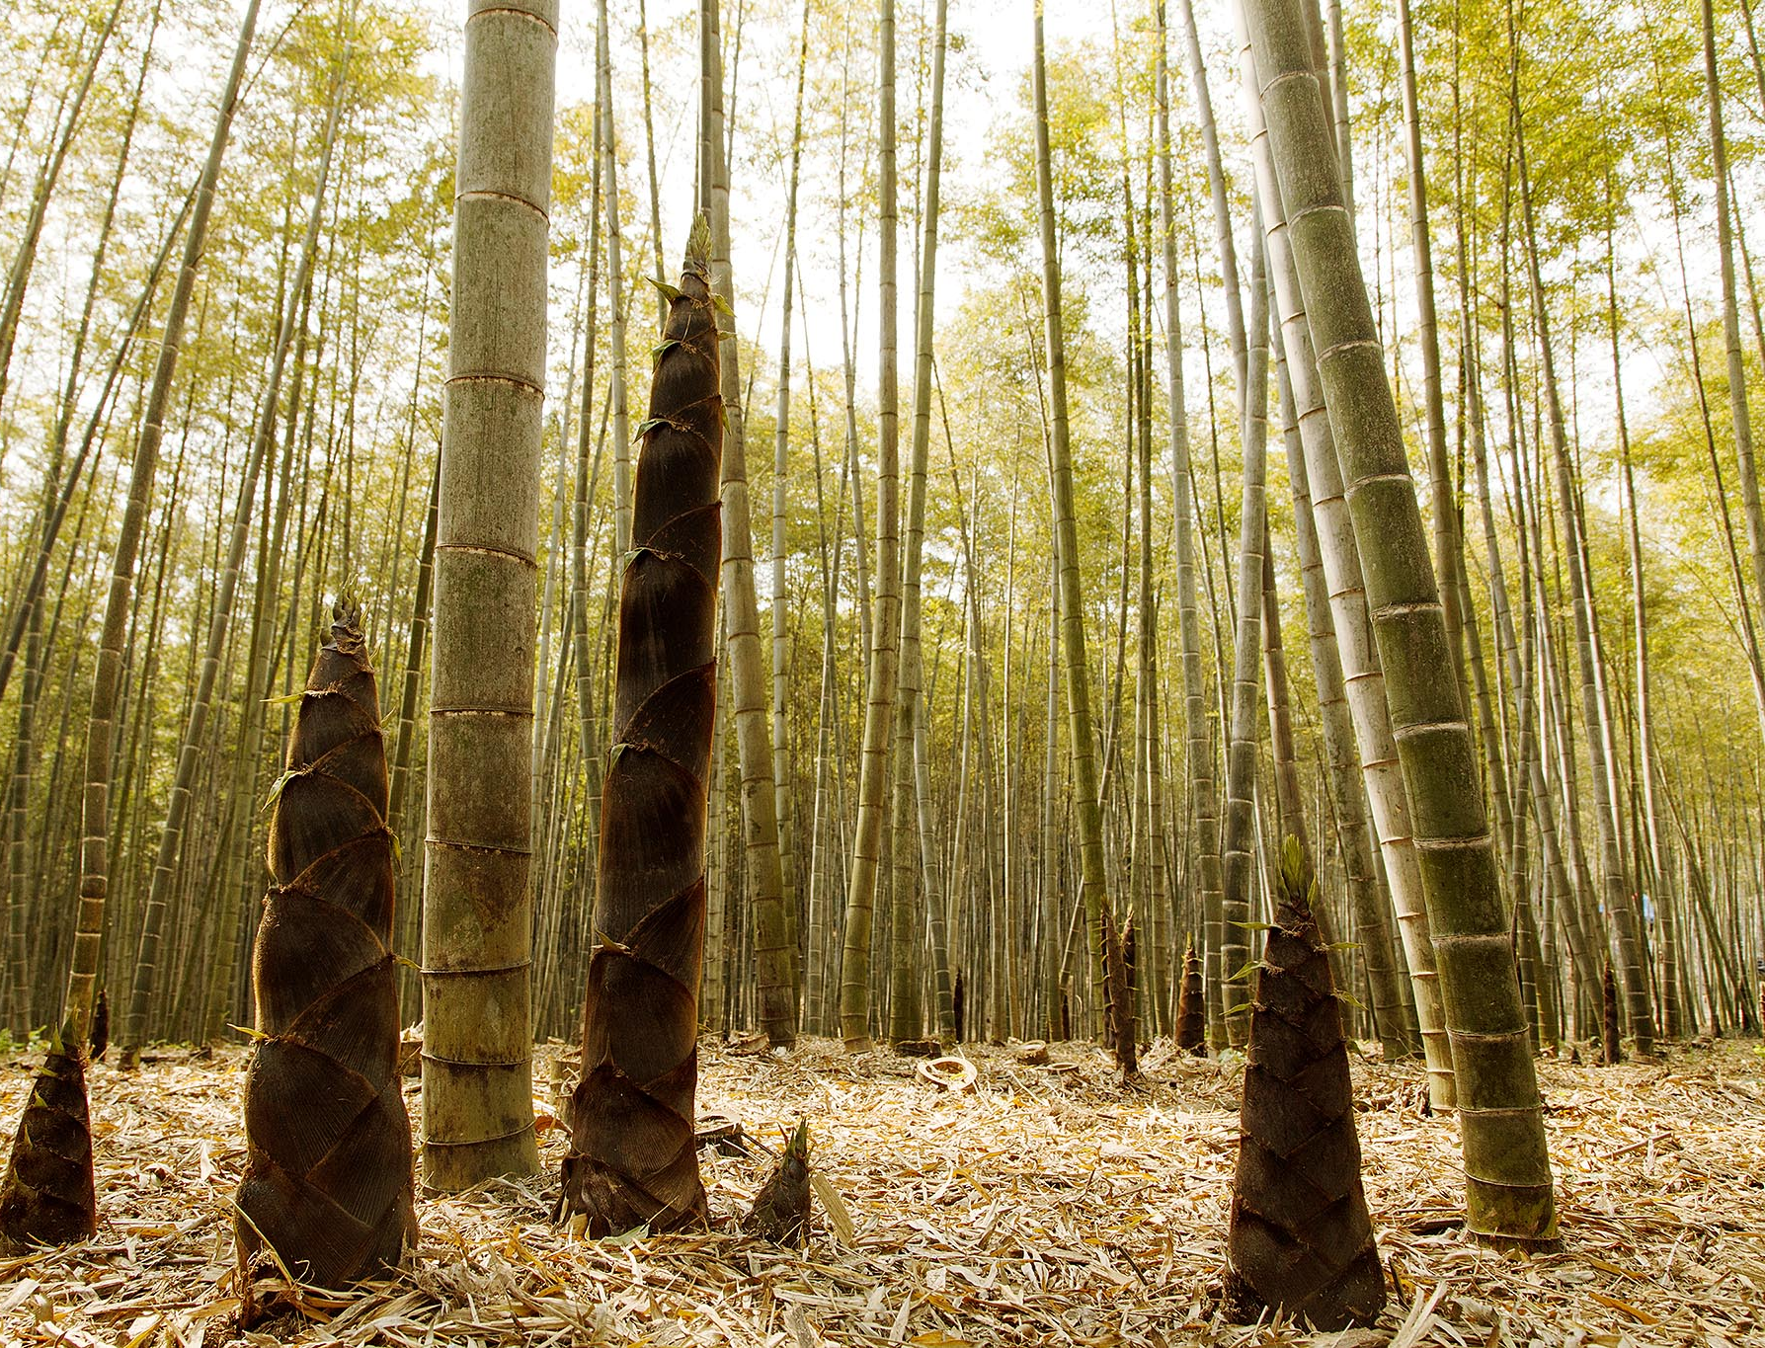
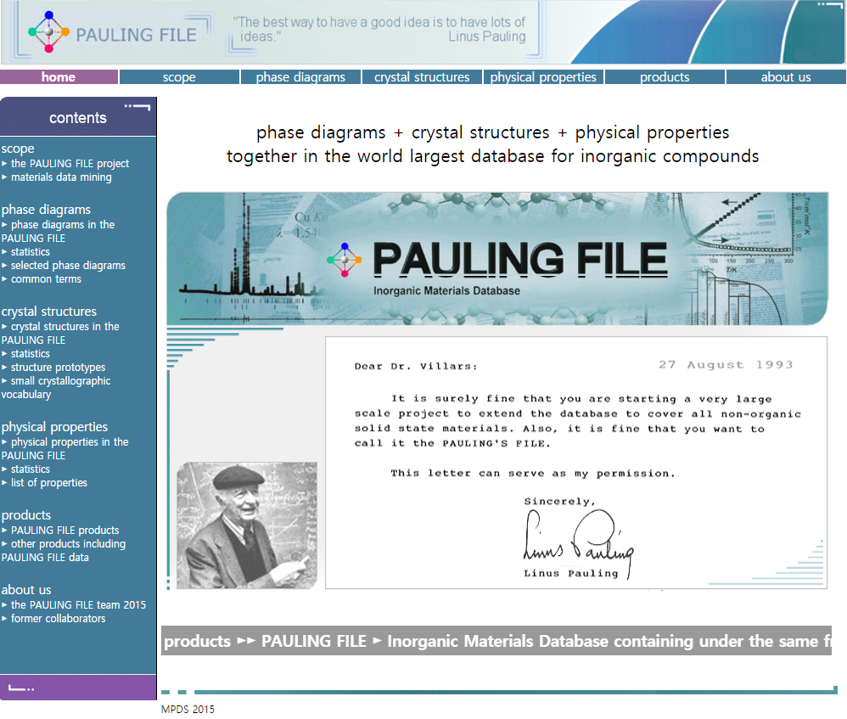
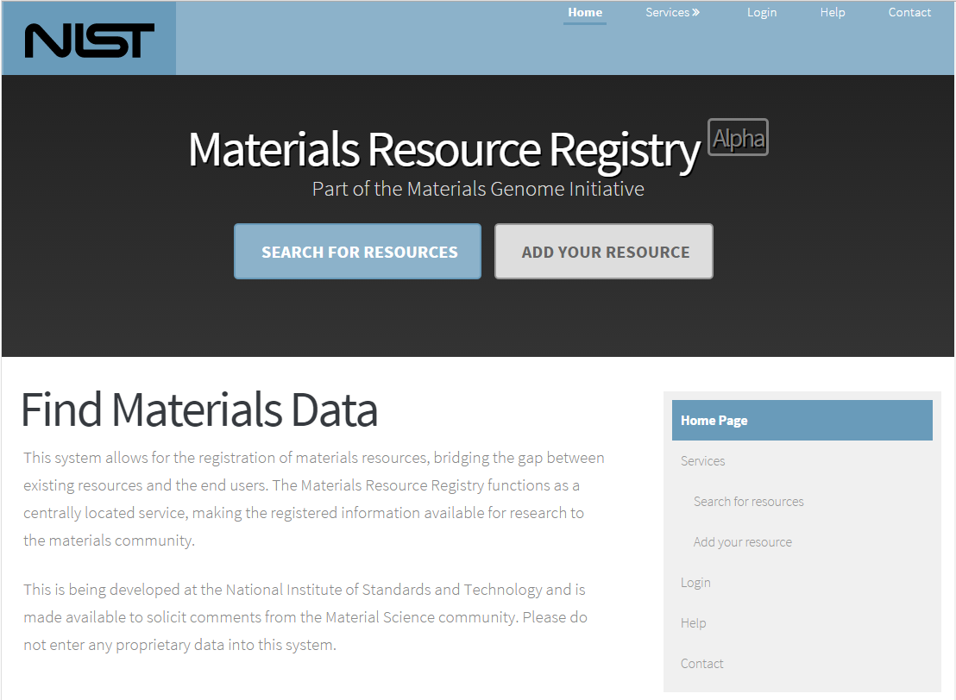
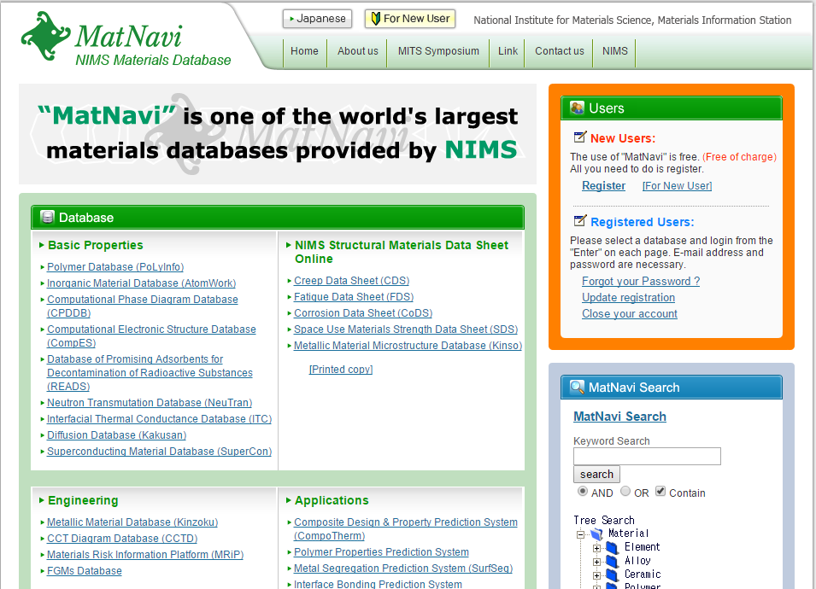
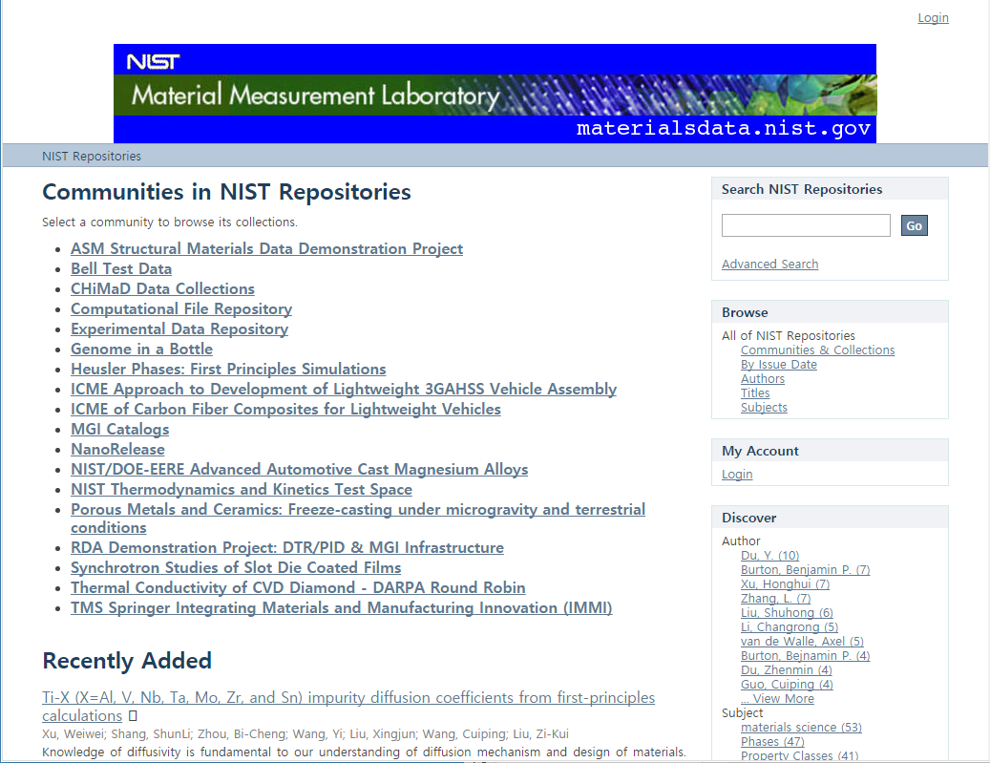
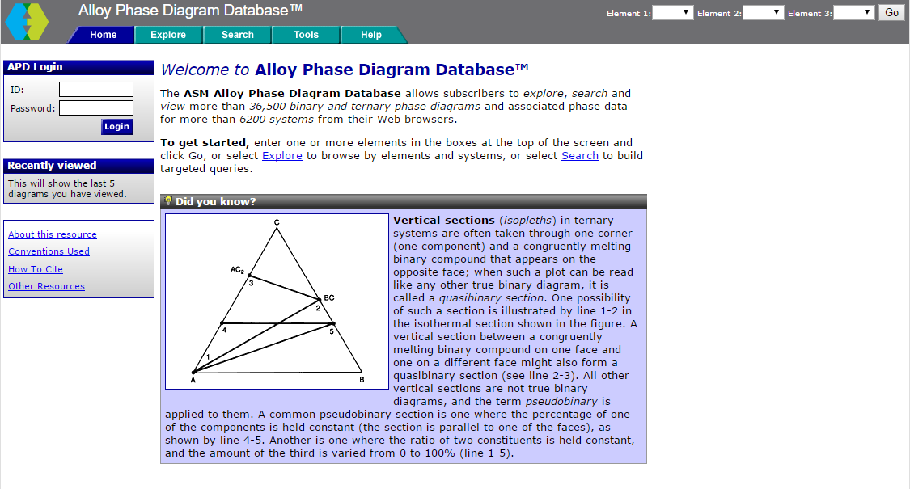

Slide 8
Basic Structure
Knowledge
Materials Design
Materials Informatics
Machine Learning
Data Mining
Artificial Intelligence
Materials Data
(Digitized)
Experiments &
Simulation/Computation
Data Science

Slide 9

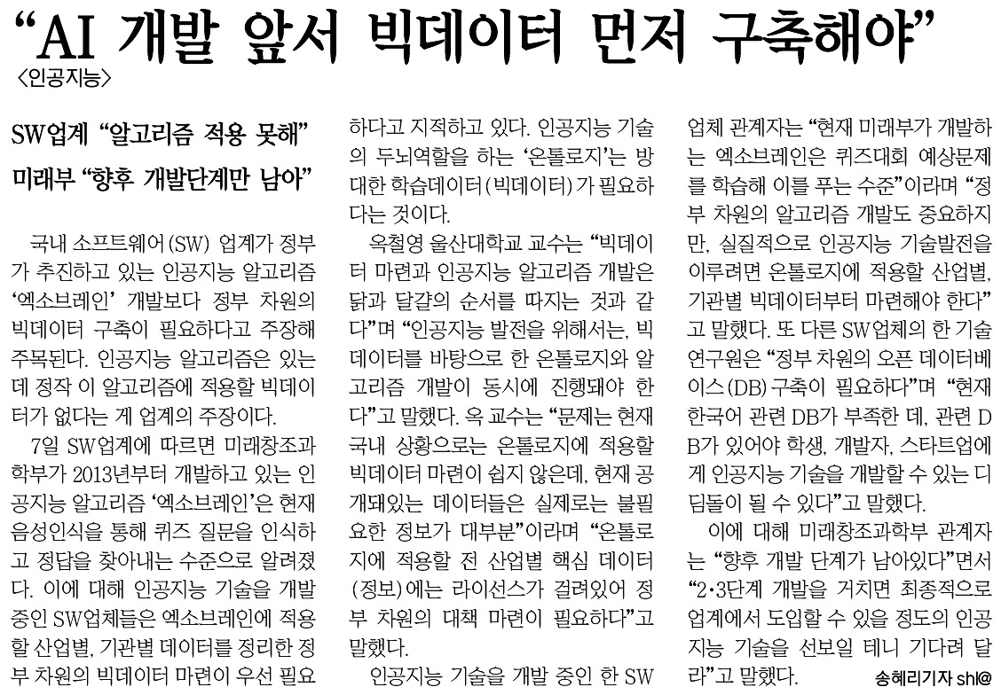
데이터 먼저….
2016년 11월 08일
IT,과학 15면
(16.9*11.7)cm

Slide 10
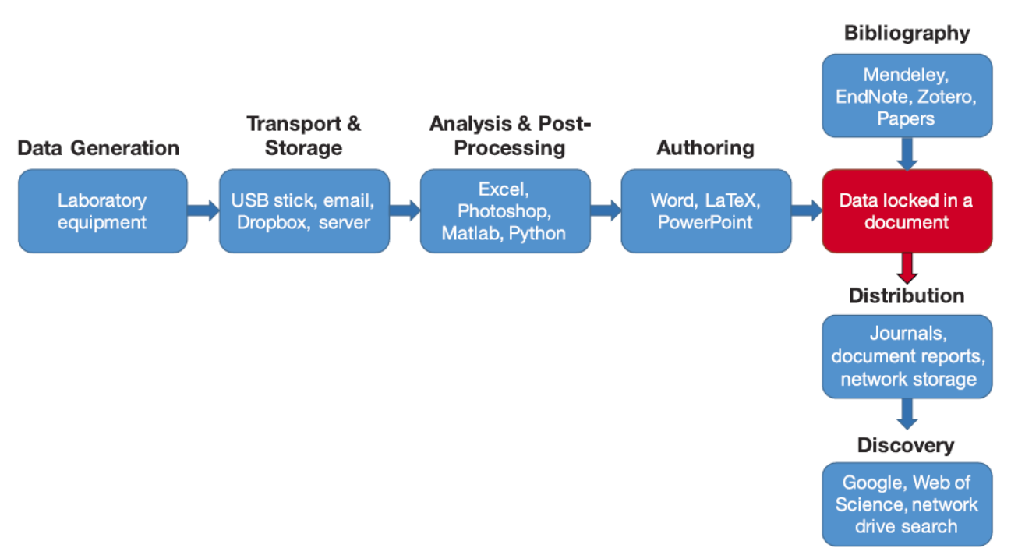
Present Status
Typical Data Flow at Present
Various Forms (Formats) of Data : 다양한 연구장비(방법)
Decentralized Data : 개인별 데이터 관리
Limited Availability of Data : 논문 / 특허 / 노하우 / 상용 DB

Slide 11
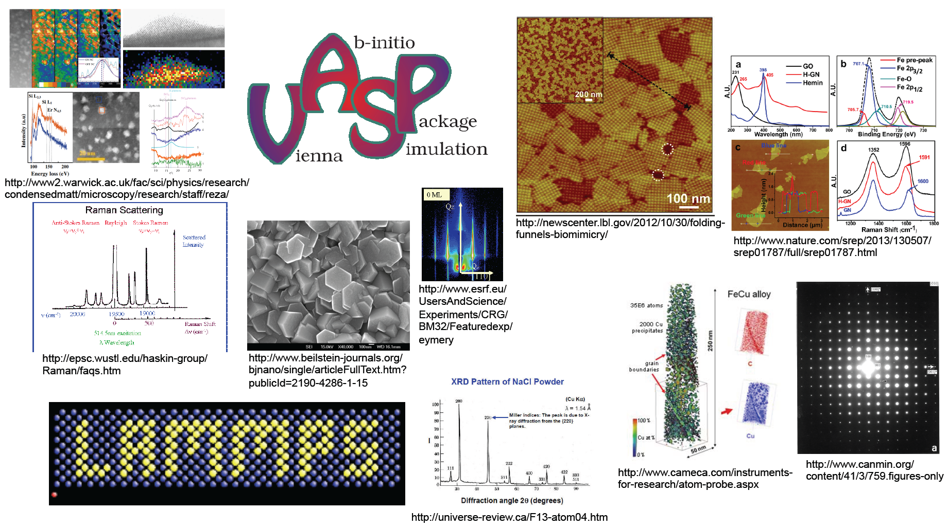
Challenge
Wide variety of data formats and sources

Slide 12
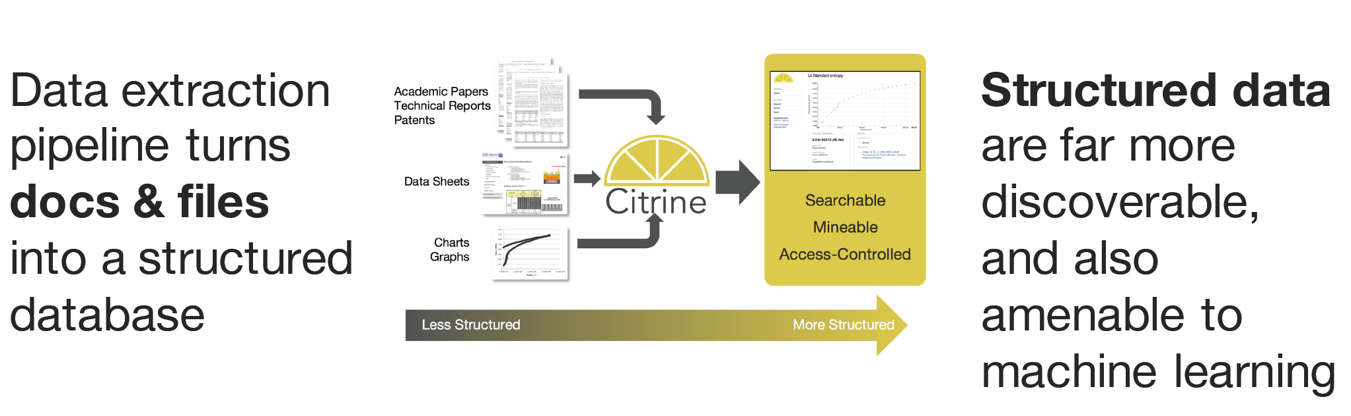

Case : Citrination.com
Si valley start-up (2014)
To extract insights from materials data
By uniting all materials data & algorithms in one platform
3.1M data records
3.2K datasets
150k documents
Community
Contribution

Slide 13
Challenge
(Federated) Comprehensive database
해당소재의 개발 연구진에
구축되는 분산형 빅데이터 플랫폼
테마형 빅데이터 플랫폼
테마형 빅데이터 플랫폼
테마형 빅데이터 플랫폼
테마형 빅데이터 플랫폼
테마형 빅데이터 플랫폼
소재 빅데이터 포털
소재 설계 연구진
플랫폼 구축의
기반기술
소재 메타데이터
표준구조
소재정보학 기술
소재군별 빅데이터
소재정보학 기반의
빅데이터 활용 플랫폼
API
빅데이터 포털 운영
소재정보은행
빅데이터 수집∙가공 기반기술 개발
빅데이터 수집을 위한 인프라 구축
소재 정보학 핵심 요소기술 개발
Data Curation System (NIST)
Citrination Platform® (Citrine Informatics)

Slide 14
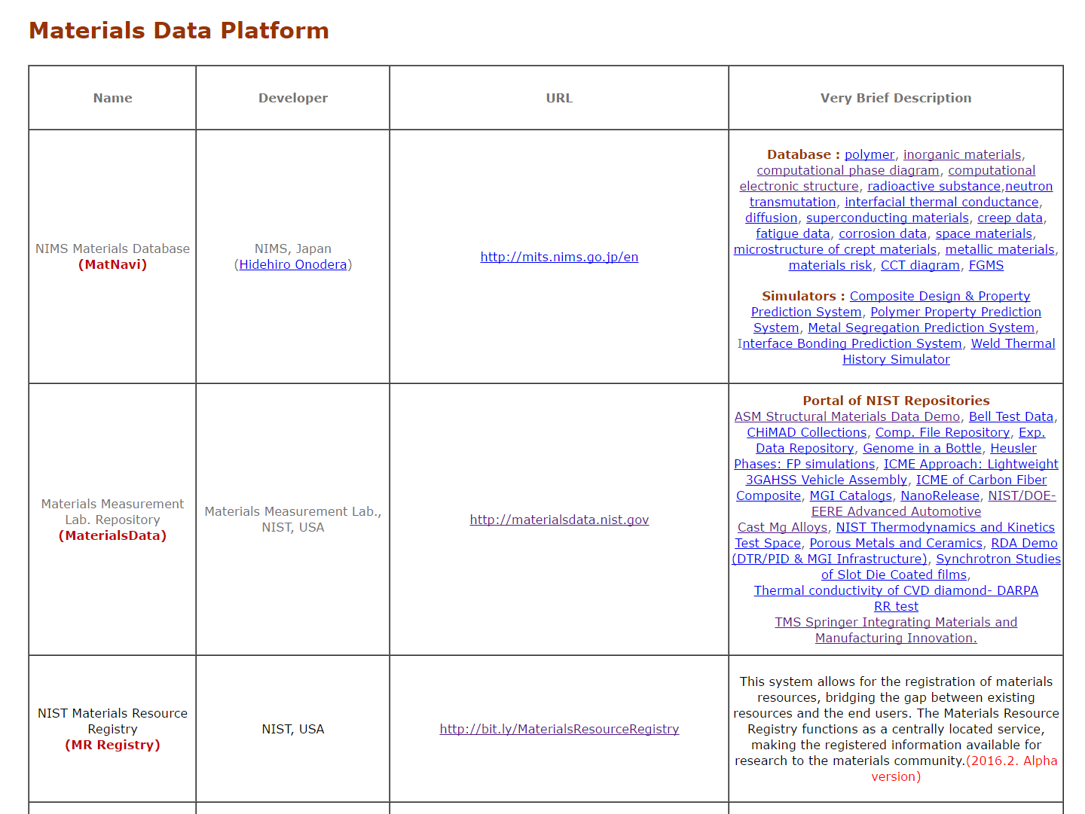
Challenge
Systematic computational access to very large stores of data (bulk downloadable DB)

Slide 15
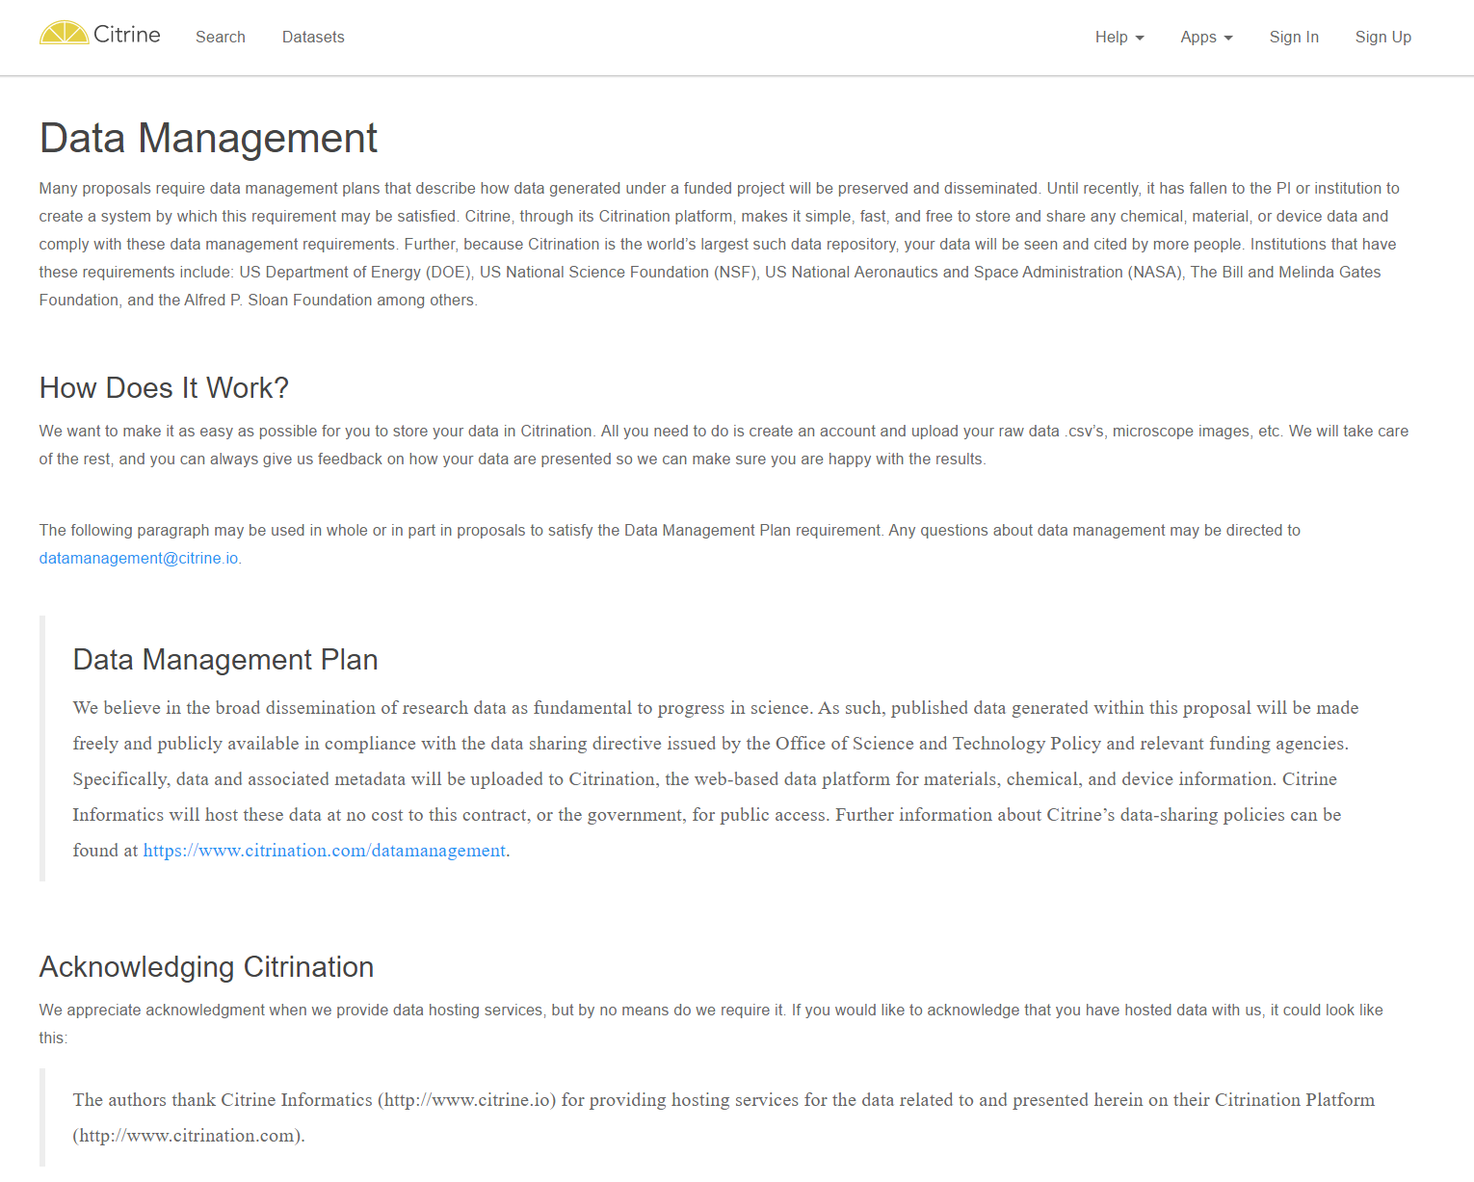
Challenge
Flexible, uniform, computer-readable data standards for data sharing and mining
https://www.citrination.com

Slide 16
Challenge
Data-intensive Visualization
Data Analysis Software / Platform
  Thermoelectric materials recommendation engine (Citrine)
  Pouraix diagram generator (Materials Project)
  Phase stability evaluator (OQMD)
  Thermoelectric data visualizer (UCSB, Univ. Utah)

Slide 17
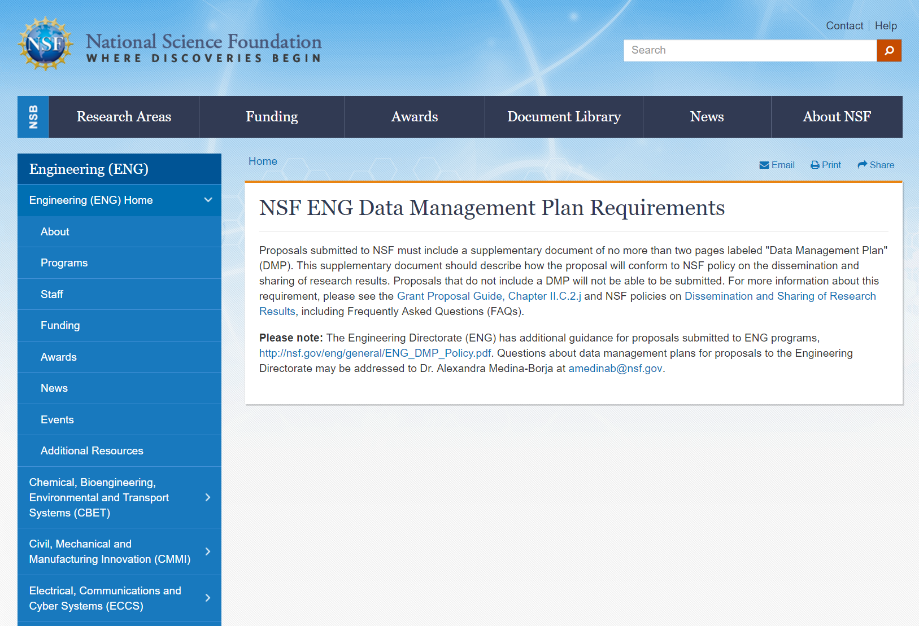
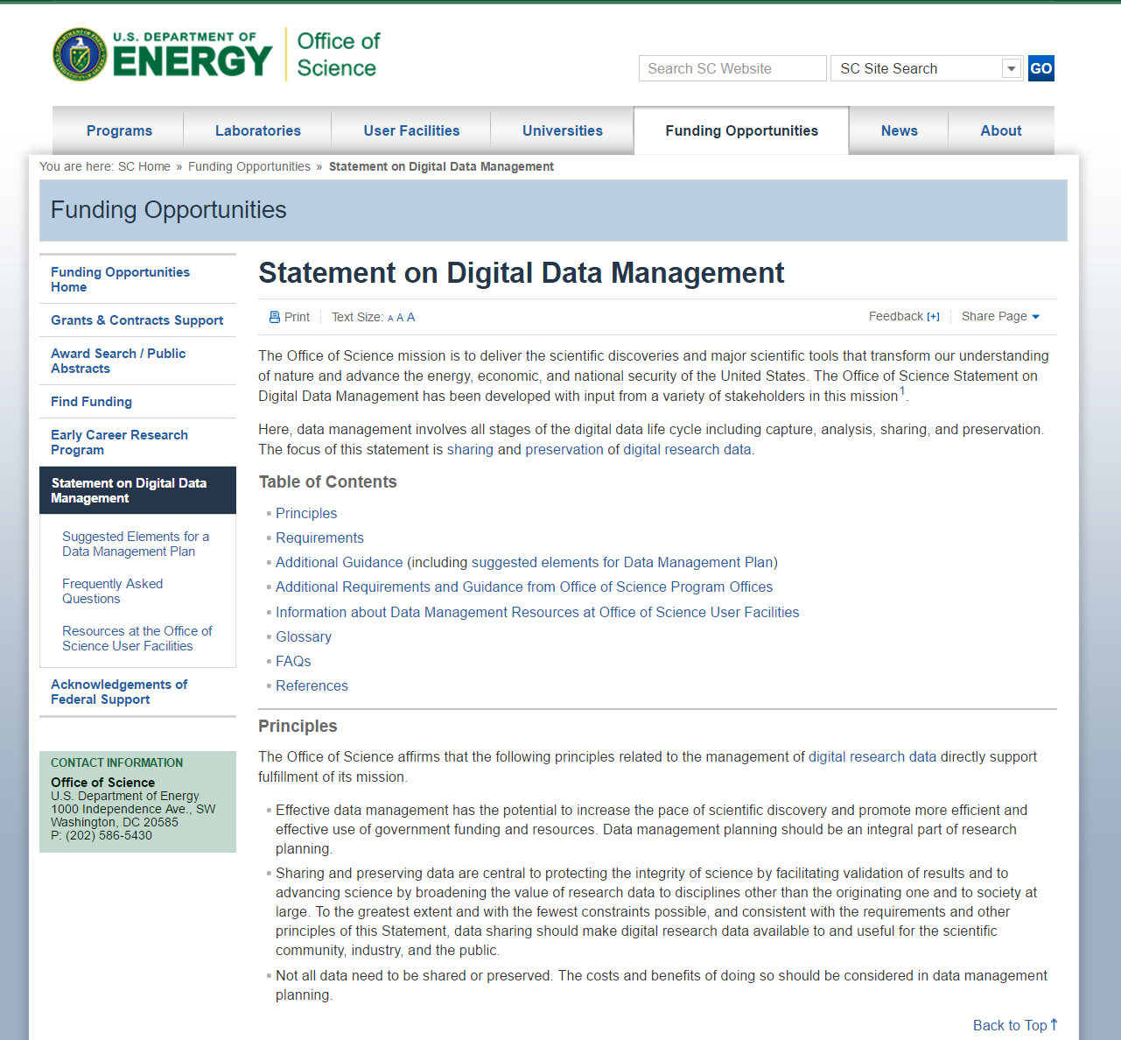
Challenge
Incentive for sharing data
Enhanced impact and more citation for one’s work
Improved funding opportunities
Improved chances at professional advancement and promotion
Initiative to encourage wider dissemination of scientific data (OSTP, 미 백악관)
https://www.nsf.gov/eng/general/dmp.jsp
http://science.energy.gov/funding-opportunities/digital-data-management

Slide 18
Expected Benefits of Data Sharing
Integrating machine learning and data analytics in their workflow
Making their research more discoverable through big data platform (warehouse)
Saving time in finding and analyzing data by automation and software
“데이터를 공유하면 내게도 도움이 될까?”
“Big data를 어떻게 내 연구에 활용할지 그려지지 않는다.”

Slide 19
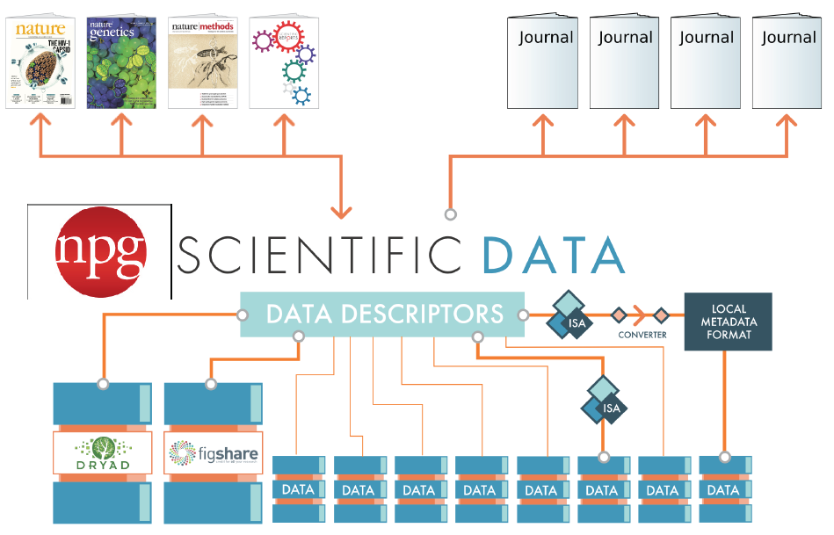
Global Trend
Open-access (OA) 저널의 증가
  Scientific Data by NPG (mostly in biological science)
“Recommendation for data sharing within scientific community” : 영국왕립학회 (2012)
Broader access to government-funded research: 유럽연합 (2012)
“Increasing access to the results of federally funded scientific research”: 미백악관 과학기술정책실 (2013)
Improved copy-right law to facilitate text and data mining (TMD) : 영국의회 (2014)
“Time to open materials science data” : 미백악관 (2015)

Slide 20
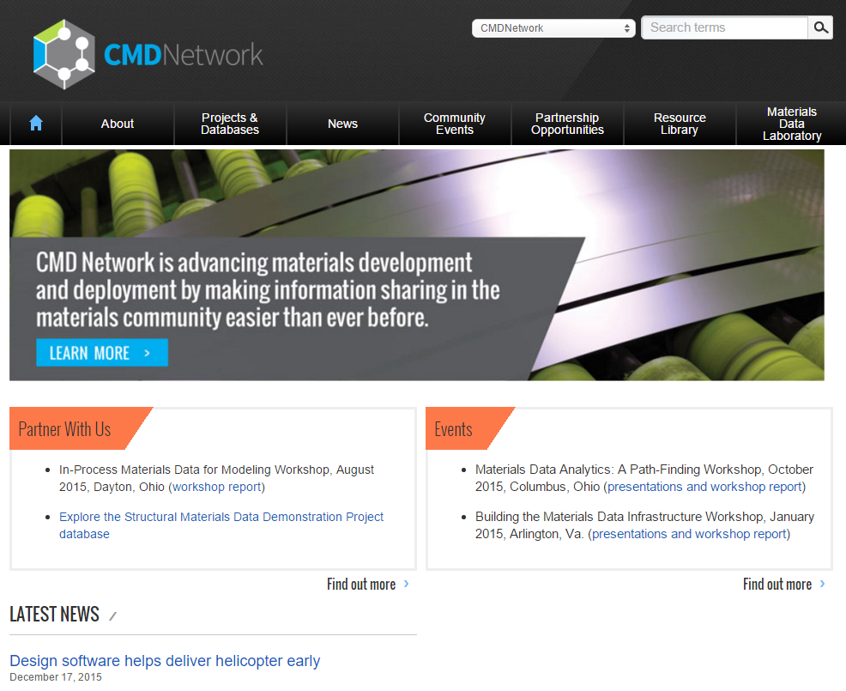
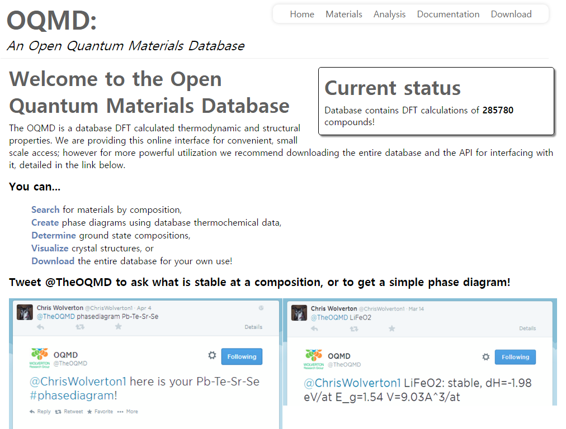
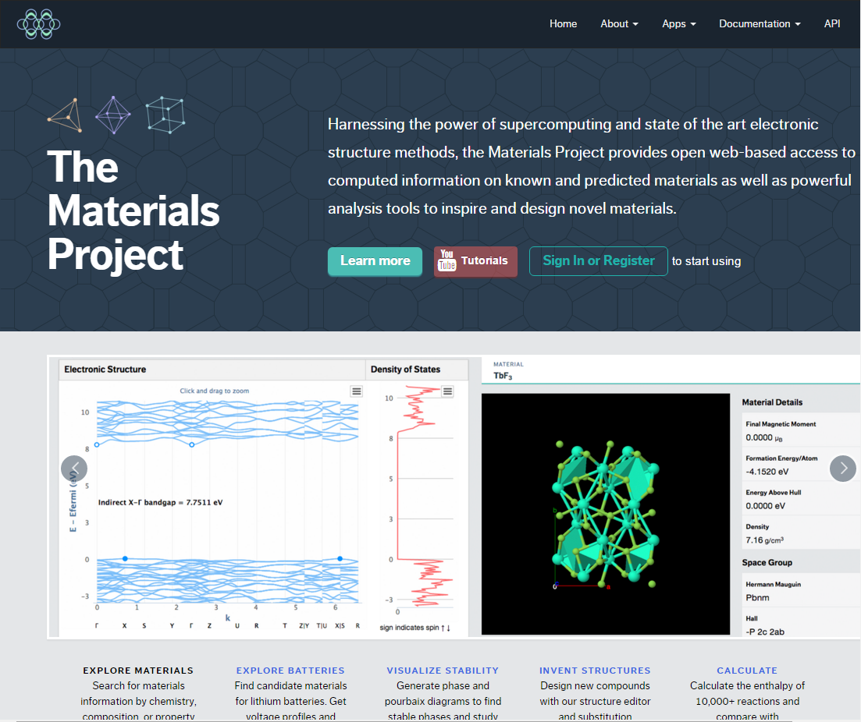
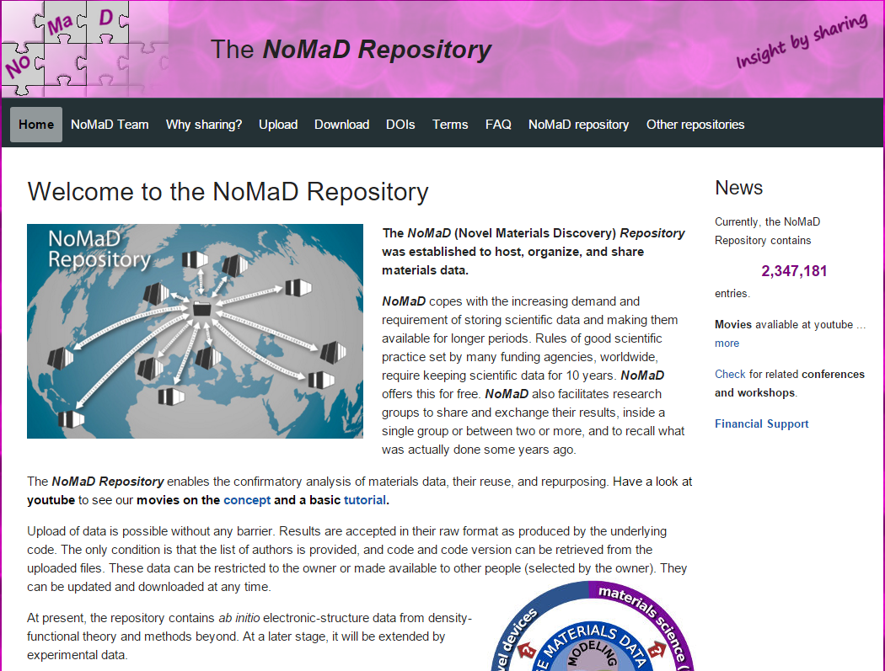
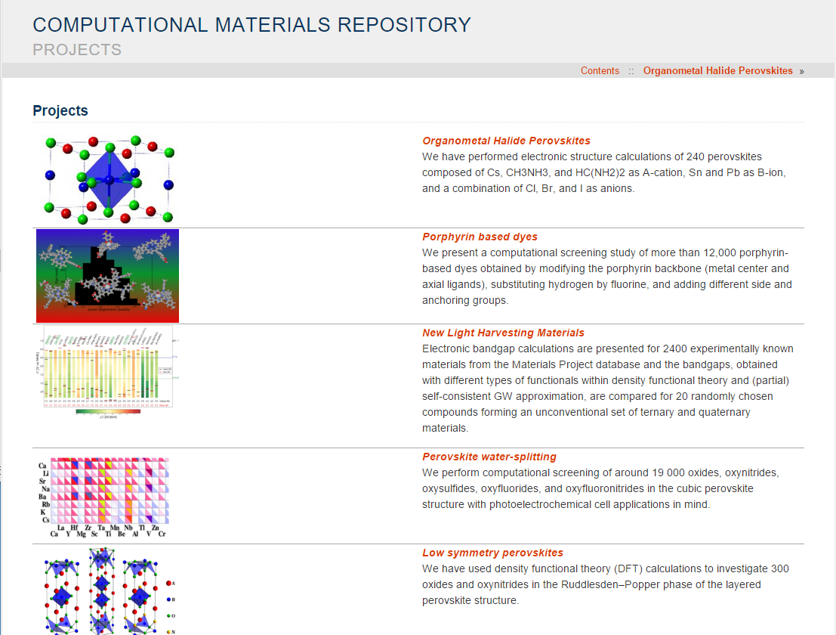
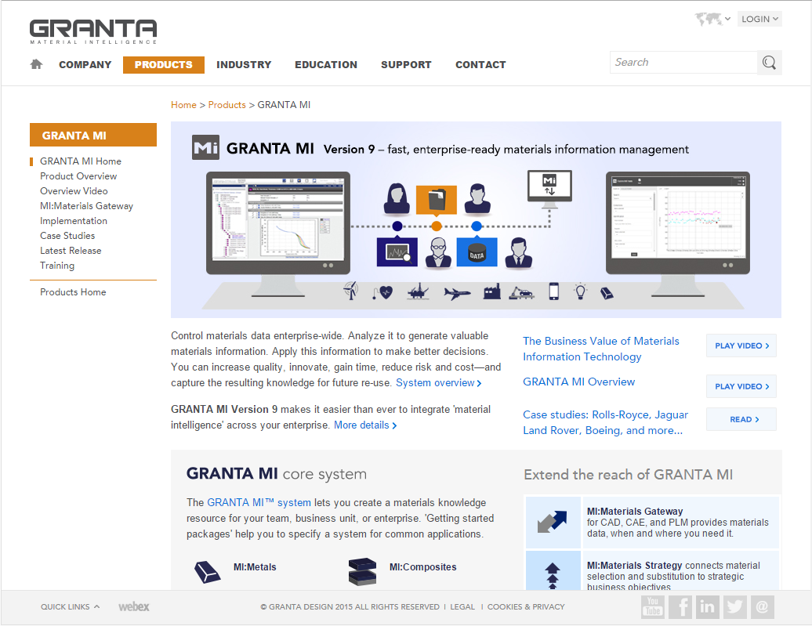
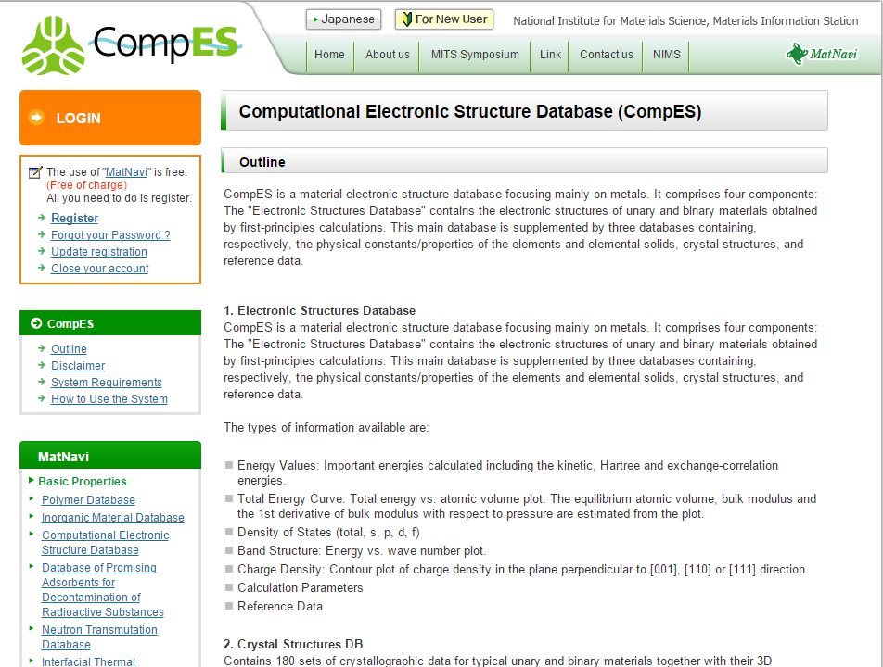
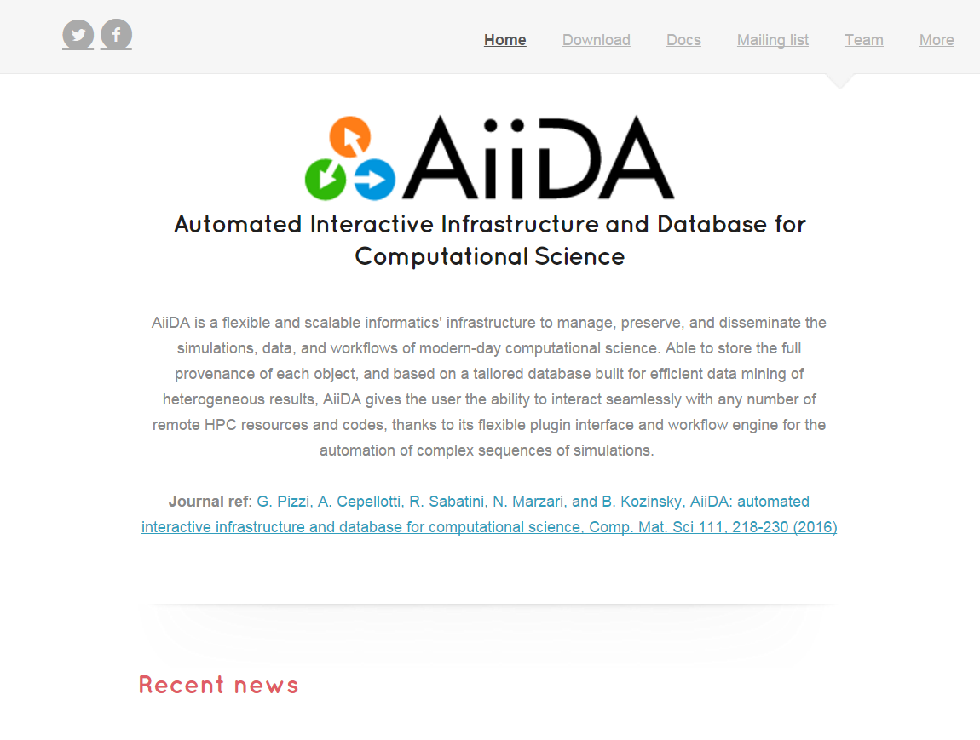
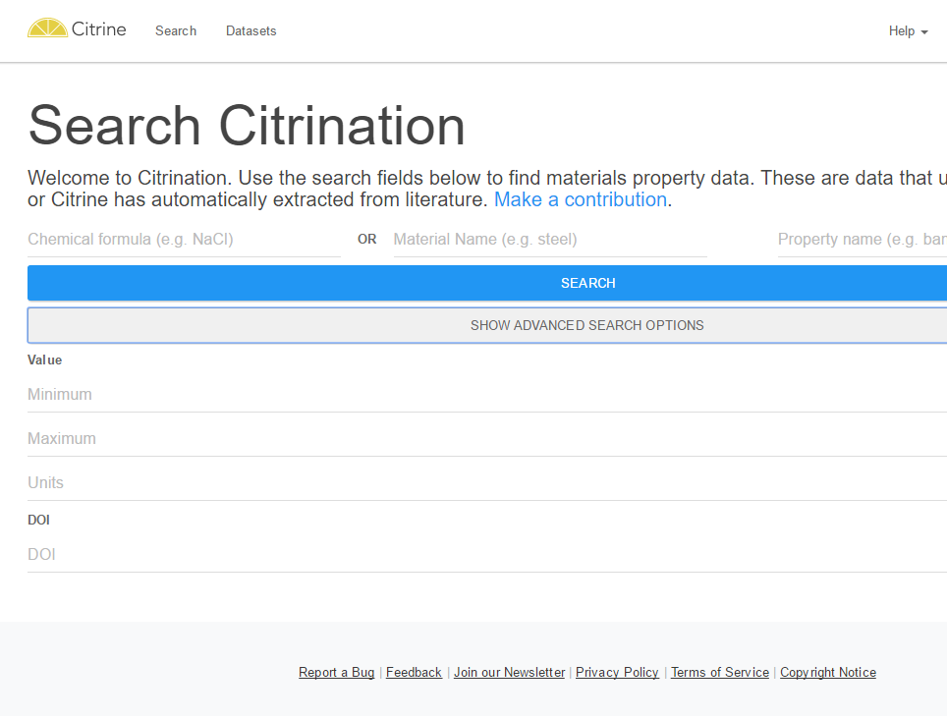
Materials Properties DB
http://vfab.org

Slide 21
Case of Data-driven Research
열전소재 : Chem. Mat. 25, 2911 (2013)

Slide 22
기획의 목표 및 내용
KIST 내 분야별 데이터 축적 및 관리 시스템 제안
  기존 data의 collection
  신규 data의 축적을 위한 인프라 구축
  외부 DB의 연동
인프라 검증 및 R&D 성과를 위한 시범사업 제안
  바이오 : 김승종 / 이득희
  농학 : 최용수
  소재 : 이광렬 / 안재평
Data-driven 연구 기반을 위한 원내 정책제안
  Data collection & management
  Data science 역량 육성
  Open Data 정책 / 운영안

Slide 23
소재분야 접근 전략
Materials Big Data가 만들어 질 수 있는 General Purpose의 Infra 구축
Specific 한 연구주제의 data-driven research를 통해 Infra의 효용성을 검증하고 data mining의 핵심역량 확보

Slide 24
향후 준비자료
KIST내에는 어떠한 data가 어떤 형태로 있는가? 이들을 공정 data/ 분석 data / 계산 data 등으로 분류할 수 있는가? 분류체계를 만들 수 있는가? 메타데이터는 충분히 확보되어 있는가? (KIST 소재분야의 data 현황)
KIST에서 앞으로 generation되는 data를 DB화 할 수 있는 방안? Materials data warehouse 로서의 platform 구축 등 아이디어? (KIST내 소재분야의 data현황)
이들 data를 어떤 식으로 DB화 할 것인가? 주제별로 DB를 구축하여 관리하도록 하고 중앙에서 모두를 seamlessly access할 수 있도록 할 것인가? 아니면 중앙집중식의 one-stop-shop형태 거대 DB화 할 것인가? (KIST내 소재분야의 data 구축 인프라 전략)
이를 위해서는 어떠한 데이터 관리 시스템이 갖추어 져야 하나? (KIST내 소재분야의 data 구축 인프라 전략)

Slide 25
Works to do
서론
  빅데이터의 개요와 활용 현황 (강대신)
  Data driven research의 세계적 동향 분석 (이광렬/소재의 예)
  KIST의 현황 분석 (강대신) 및 이슈정리 (기반기술) (이광렬)
  기획의 내용 및 목표 (이광렬)
각론 : 분야별 자료 취합
  분야별 현황
  빅데이터 구축을 위한 인프라 전략
  Data 관리 및 국제협력 계획
  Data 활용을 통한 연구개발 전략
제언
  데이터 축적 및 유지 관리를 위한 인프라 구축 (각론 후)
  Data scientist의 육성안(강대신)
  Data 공유를 위한 연구관리 및 평가 시스템 구축 (강대신)
  Data driven research의 육성을 위한 기관고유사업 운영안 (각론 후)

Slide 27
자료수집

Slide 28
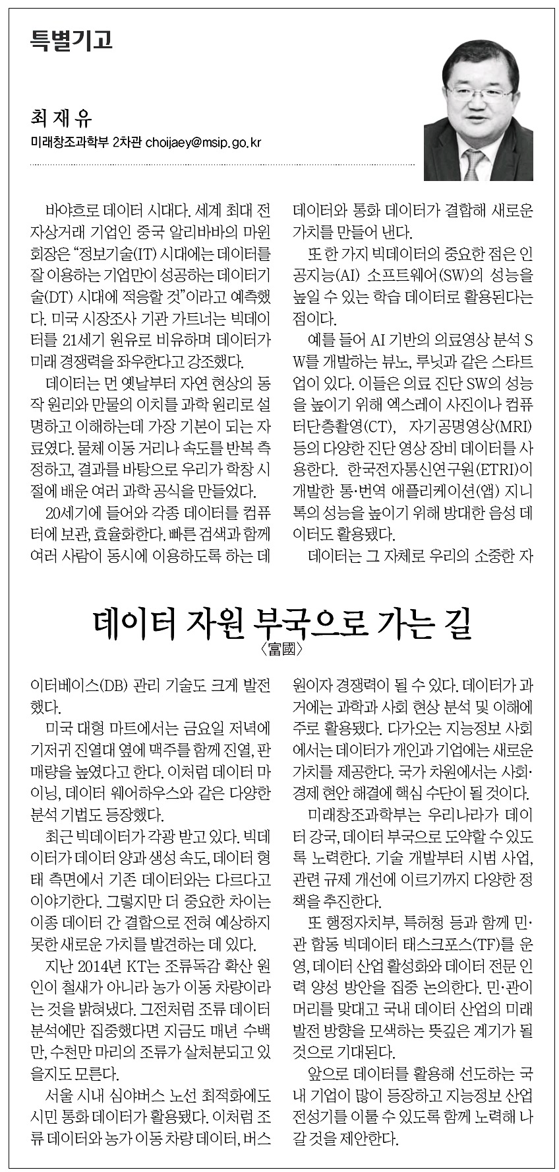

Slide 29
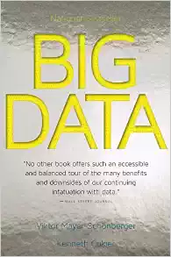
Big Data 시대
The change of scale has led to change of state.
  큰 규모를 활용해 작은 규모에서는 불가능했던 새로운 통찰이나 가치 추출
  (예: 스틸 사진의 모음 → 영화)
Big Data를 가능케 만든 현대기술
  디지털 기술 → Massive Datafication (예: Digital Universe Project)
  인터넷 기술 → Unlimited Accessibility
Big Data 시대의 변화
  거대 규모의 데이터를 통째로 분석 (No sampling, No hypothesis)
  데이터 정확도에 대해 관대 (Redundancy가 accuracy를 담보)
  “왜”에서 “어떻게”로 : 인과관계 보다는 상관관계에 집중
많은 연구소들이 위험에 처할 것이다.
“Big Data” by V. Mayer-Schoenberger et. al.
빅데이터가 만드는 세상 (이지연 역, 21세기북스)

Slide 30
Key next steps
Data management
  seamless data sharing
  increase in the usability
  DB standard for diverse forms of data
Consolidation of fragmented small data
Robust data visualization tools
Easy-to-use informatics software

